Slide 1
AZ ISKOLA MENTÁLHIGIÉNÉS ÉS KONFLIKTUSKEZELÉSI PROGRAMJA
Schmercz István főiskolai tanár
Szent Atanáz Görögkatolikus Hittudományi Főiskola
NYÍREGYHÁZA

Slide 2
MENTÁLHIGIÉNÉ
A mentálhigiéné a lelki egészséget jelenti. Mivel az ember pszichoszomatikus egység, így a lelki egészség nem választható el a testi egészégtől.
Az iskola mentálhigiénés feladatai:
Segíteni az optimális fizikai, intellektuális és érzelmi fejlődést.
Támogatni a pszichés fejlődési folyamatot.
Támogató közösséget biztosítani a nehéz élethelyzetek sikeres megoldásának elősegítéséhez.
Megküzdési, kommunikációs, problémamegoldó, konfliktuskezelési stratégiákat megtanítani.
Alkalmassá tenni a tanulót arra, hogy a közösségek hatékony tagja legyen.

Slide 3
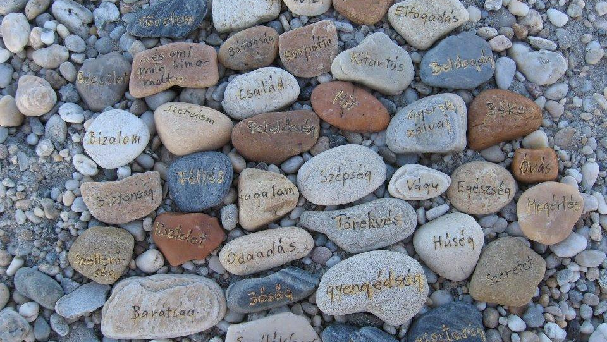
MENTÁLHIGIÉNÉS KOMPETENCIA KIALAKÍTÁSA
A mentálhigiénés kultúrának tartalmi összetevői:
Ismeretek. A testi-lelki egészség megtartására, visszaszerzésére és megerősítésére vonatkozó ismeretek elsajátítása, mint intellektuális tevékenység az oktatás során valósulhat meg.
Képességek és készségek. A tanuló életmódjában tükröződő, elsősorban a szoktatás és gyakorlás módszereivel kifejlesztett, többnyire cselekvési automatizmusokra (dinamikus sztereotípiákra) épülő mentálhigiénés tevékenység. Ki kell fejleszteni a testi, a lelki és a társas kapcsolati mechanizmusok harmonikus együttműködését jelenti.
Preventív attitűd. Az egészségkárosodást okozó, a veszélyeztető életmódot megvalósító tényezőkkel szembeni elutasító magatartást és a testi-lelki egységet erősítő hatásokra vonatkozó pozitív beállítódást jelenti.
A kulcskompetenciákat tekintve a mentálhigiénés fejlesztés a szociális és állampolgári kompetenciákhoz kapcsolható elsősorban, de keresztkompetenciának is tekinthetjük, hiszen szinte mindegyik műveltségi területbe beépíthető. Lényege: a személyes és szociális jólét megköveteli, hogy az egyén rendelkezzék a saját fizikai és mentális egészségére vonatkozó ismeretekkel és alkalmazza is azokat.

Slide 4
AZ OSZTÁLYFŐNÖKI ÓRAKERETBE BEILLESZTHETŐ MENTÁLHIGIÉNÉS TANANYAGOK
STRESSZKEZELÉS
Félelmek – ijedtség, félelem szorongás
Nem verbális kommunikáció értelmezése, empátiás képesség fejlesztésé
Megküzdési stratégiák:
Érzelemközpontú
Mozgás. A sporton kívül ide tartozik minden olyan testmozgás, amiben legalább egy kicsit megizzadsz.
A pozitív gondolkodás azt jelenti, hogy minden rosszban van valami jó és ezt találd meg.
Foglald el magad valami számodra is kellemes tevékenységgel, akkor elterelődhetnek a rossz gondolatok.
Felejtsd el a kellemetlen eseményt vagy próbáld magadnak megmagyarázni, hogy te erről igazából nem is tehetsz.
Próbáld izmaidat ellazítani valami lassú kellemes zenére (relaxáció).
Problémaközpontú
Ilyen lehet, amikor a kudarcos módszer helyett más megoldást keresel vagy az önmagaddal szemben támasztott elvárásokat mérsékled.
A tanulás, mint stresszforrás – tanulási motiváció.

Slide 5
AZ OSZTÁLYFŐNÖKI ÓRAKERETBE BEILLESZTHETŐ MENTÁLHIGIÉNÉS TANANYAGOK
HELYES TÁPLÁLKOZÁS
Mire van szükség a növekedéshez? (Víz, zsír, szénhidrát, ásványi anyagok, vitaminok.)
Tevékenységek energiaszükséglete
BMI meghatározása (erősen sovány, sovány, ideális, túlsúlyos, elhízott)
Szubjektív elégedettség vagy elégedetlenség
BMI korrekció: testmozgás és táplálkozás
Ételreceptek
Az egészséges és a beteg gyerek jellemzői (testhőmérséklet, kedélyállapot, hangulat, fájdalomérzet…)

Slide 6
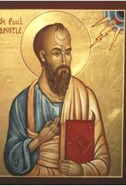
AZ OSZTÁLYFŐNÖKI ÓRAKERETBE BEILLESZTHETŐ MENTÁLHIGIÉNÉS TANANYAGOK
HELYES LELKI TÁPLÁLKOZÁS
Pál apostol önértékelése
A tékozló fiú
Jézus gyógyítási történetei
A tálentumok
Dávid és Jonatán
Hogyan fejleszthetők a képességek?
Mit jelent a lelki közösség?
Mit tett Isten értünk?
Mit tett Jézus értünk?
Mi mit teszünk Istenért?
Mit teszünk másokért?

Slide 7
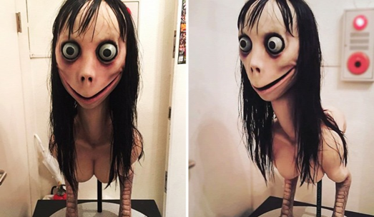
AZ OSZTÁLYFŐNÖKI ÓRAKERETBE BEILLESZTHETŐ MENTÁLHIGIÉNÉS TANANYAGOK
DIGITÁLIS EGÉSZSÉGVÉDELEM
Infokommunikációs eszközök és szolgáltatók
Hasznosítható Web oldalak bemutatása
A mobil és az internet használata a tanítási órán
Netiket (net-etikett) alkalmazása mobilra és internetre
Az internetes zaklatás.

Slide 8
KONFLIKTUSKEZELÉS
Konfliktus akkor jön létre, ha eltérés van személyek, csoportok szükségletei, érdekei vagy szándékai között. Konfliktusos szituációkban a törekvések összeegyeztethetetlennek tűnnek.
A konfliktus nem kifejezetten negatív jelenség, mert a konfliktushelyzetekből - azokat konstruktívan kezelve - kedvező változások, a fejlődés mozgatói kerülhetnek ki.
A probléma olyan gondolkodási folyamat eredményeképpen oldható meg, melyet a résztvevők nem feltétlenül kísérnek érzelmi ráhangolódással. A konfliktus viszont olyan probléma megoldást igénylő folyamat, melyben a résztvevők érzelmileg bevonódnak, illetve érintve vannak.
Az iskolai konfliktuskezelésben fontos, hogy a pedagógus mindenkor kongruens modellje legyen a gyermeknek. Tekintélyelvű döntései a kortárscsoportokban is hatalmi viszonyokat generálnak, vagyis az agresszív magatartás melegágyai lesznek. Ezzel szemben problémaértelmezésen és megbeszélésen alapuló elfogadó attitűd, a visszafogott hangnem, a biztató, bátorító magatartás, a segítőszándék kifejezésének modellje beépül a gyermekek személyiségébe, és a különféle viselkedéshelyzetekben meghatározza a saját konfliktuskezelésének módját.

Slide 9
A KONFLIKTUSKEZELÉSI KOMPETENCIA KIALAKÍTÁSA
Az erkölcsi nevelés életszerűsége abban is megjelenhet, hogy felkészíti a tanulókat az elkerülhetetlen értékkonfliktusokra és így segít választ találni az életvezetési problémákra.
A családi életre nevelés során a családi életre történő felkészítés segítséget nyújt a gyermekeknek és fiataloknak a felelős párkapcsolatok kialakításában és ismereteket is közvetít a családi életükben felmerülő konfliktusok kezeléséről.
A testi-lelki egészségre nevelés területén felkészítjük a tanulókat arra, hogy legyenek képesek lelki egyensúlyuk megóvására, társas viselkedésük szabályozására, és konfliktusaik kezelésére.
A kulcskompetenciákat tekintve a konfliktuskezelés a szociális és állampolgári kompetenciákhoz kapcsolható elsősorban, de keresztkompetenciának is tekinthetjük, hiszen szinte mindegyik műveltségi területbe beépíthető. Lényege: a közjó iránti elkötelezettség és tevékenység felöleli a magatartás minden olyan formáját, amelynek révén az ember hatékony és építő módon vehet részt az egyre sokszínűbb társadalmi és szakmai életben, továbbá – ha szükséges – képes a konfliktusok megoldására.

Slide 10
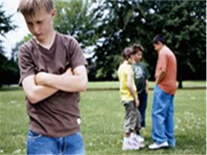
AZ OSZTÁLYFŐNÖKI ÓRAKERETBE BEILLESZTHETŐ KONFLIKTUS-KEZELÉSI TANANYAGOK
KONFLIKTUSOK FELISMERÉSE
Konfliktushelyzetek felismerése és értelmezése
Kapcsolódás a személyes élethelyzetekhez
Externalizció: érzelmek kifejezése rajzban
Érzelmek megfogalmazása szavakban.
Önismeret: milyennek látom magam konfliktusos helyzetekben?
Az együttélés szabályai.
Önkifejezés: érzelmek kifejezése szavakban és a nem verbális jelekkel.

Slide 11
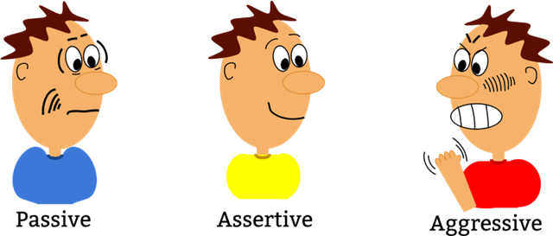
AZ OSZTÁLYFŐNÖKI ÓRAKERETBE BEILLESZTHETŐ KONFLIKTUS-KEZELÉSI TANANYAGOK
VISELKEDÉS KONFLIKTUSOS HELYZETEKBEN
Szubmisszív viselkedés (elfogadás)
Sikeres önérvényesítés (asszertív viselkedés)
Agresszív viselkedés
Decentrálás és az empátiás képesség fejlesztése
Metakogniciós képesség fejlesztése: fogalmazzák meg saját gondolkodásuk jellemzőit konkrét fogalmi szinten a konfliktusos helyzetekben.

Slide 12
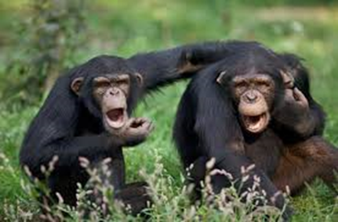
AZ OSZTÁLYFŐNÖKI ÓRAKERETBE BEILLESZTHETŐ KONFLIKTUS-KEZELÉSI TANANYAGOK
KONFLIKTUSKEZELÉSI STRATÉGIÁK
Személyes profil megmutatása.
Az önérvényesítés és az együttműködés mértékének egyéni értelmezése
Az önérvényesítés és az együttműködés összhangja.
Elkerülő, alkalmazkodó, versengő, problémamegoldó és kompromisszumkereső stratégiák.

Slide 13
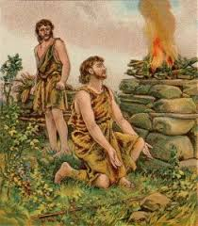
AZ OSZTÁLYFŐNÖKI ÓRAKERETBE BEILLESZTHETŐ KONFLIKTUS-KEZELÉSI TANANYAGOK
BIBLIAI KONFLIKTUSOK ELEMZÉSE
Abrahám és Lót elválik egymástól
József története: József az álomlátó
A békés megoldás lehetőségei
A testvéri konfliktusok háttere: testvérféltékenység, irigység, rivalizálás.
Hogyan lehet csökkenteni a testvérkonfliktusok negatív érzelmi hátterét?
Konfliktusok indulati háttere
(1 Móz 13,1-18)
(1Móz 37,1–11)

Slide 14
Konfliktuskezelés hitéleti szemlélettel a köznevelés intézményeiben
A továbbképzés célja: a pedagógusok
Tartalmi elemek:
megismerjék a konfliktuskezelési technikákat, az agresszív, asszertív és szubmisszív viselkedésformák alkalmazhatóságának körülményeit;
saját élményen alapuló gyakorlatok által megtapasztalják a konfliktushelyzetek szerepeit, valamint a konfliktuskezelés eszközeit, technikáit;
a hit által nyújtott szeretet és elfogadás lehetőségét a személyes kapcsolatokban;
megismerjék az ön- és társismeret fejlesztésének alapvető technikáit és gyakorlatait, illetve azok alkalmazási módját.
az agresszív, asszertív és szubmisszív magatartásformák;
személyes konfliktuskezelési stratégiák;
a konfliktus és a stressz kapcsolata;
bibliai történetek elemzése.

Slide 15
A program bemutatása
1. BEVEZETÉS
Bemutatkozás, ismerkedés. A továbbképzés kereteinek, céljának, módszereinek ismertetése. Megismerkedés trénerrel, egymással. Elvárások megfogalmazása. Csoportszabályok megbeszélése, rögzítése. | Beszélgető kör: az elvárások megfogalmazása és a csoportszabályok rögzítése. | Flip chart tábla, névjegykártya, öntapadós cédulák, filctollak.
2. ELMÉLETI ALAPOK I.
Az agresszivitás, az asszertivitás és a szubmisszivitás fogalmának elkülönítése. alapfogalmak tisztázása. | Előadás | Vetített PPT bemutató. Számítógép és projektor.
3. MAGATARTÁSFORMÁK
3.1. Magatartásformák érvényesülése: melyik helyzetre jellemző: - az asszertív magatartásforma - az agresszív magatartásforma - a szubmisszív magatartásforma? Előnyök és hátrányok felismerése. | Kiscsoportos feladat: szituációs gyakorlatok. Szituációk megélése, kezelése. | Kommunikációs készség felmérése. (Kérdőív, melyet az alapító biztosít.) A kérdőív a három magatartásforma előfordulási valószínűségét méri.
3.2. Bibliai példák elemzése | 1. Ádám és Éva története: a tettek és következményeik. 2. Káin és Ábel kapcsolata az Istennel: mit jelent az indulatok kezelése a testvérkapcsolatokban? 3. Ábrahám és Izsák története: mit jelent a megmenekülés? 4. Csoport által hozott bibliai történetek megbeszélése. | Biblia 1. Mózes I. könyve 3. rész. 2. Mózes I. könyve 4. rész. 3. Mózes I. könyve 22. rész.
3.3. Az asszertív kommunikáció, viselkedés gyakorlása | Kis csoportos gyakorlatok: tréner vezetésével az asszertív kommunikációs és viselkedés gyakorlása a megismert szituációk analógiájára. | Nem szükséges.

Slide 16
A program bemutatása
4. ELMÉLETI ALAPOK II.
4.1. Konfliktuskezelési stratégiák: 4.2. Konstruktív és destruktív megoldások. 4.3. A probléma és a konfliktus összehasonlítása. 4.4. A mediáció. | Előadás | Vetített PPT bemutató a konfliktuskezelési stratégiákról. Számítógép és projektor.
5. SZEMÉLYES KONFLIKTUSKEZELÉS
5.1. Stratégiák az önérvényesítés és az együttműködés dimenziójában. | Saját élmények megosztása beszélgető körben. | Nem szükséges.
5.2, Jellemző magatartásformák: - versengés - alkalmazkodás - elkerülés - problémamegoldás - kompromisszum keresése | Kiscsoportos feladat. | Thomas-Kilman kérdőív kitöltése, közös megbeszélése és egyéni értékelése. (A kérdőívet az alapító biztosítja)
5.3. Bibliai példák elemzése | 1. Dávid és Jonatán története: mit jelent a lelki közösség a konfliktusok során? 2. Mózes és a kőtáblák. Hogyan értelmezhető a tízparancsolat a konfliktusos helyzetekben? 3. József története. Mire tartom magam alkalmasnak? 4. A csoport által hozott bibliai történetek megbeszélése. | Biblia 1. Sámuel I. könyve 20, rész. 2. Mózes II. könyve 34. rész. 3. Mózes I. könyve 37. rész.
5.4. A stratégiaváltás gyakorlása | Kiscsoportos feladat. Analízis alapú helyzetgyakorlatok a felmerülő legfontosabb konfliktushelyzetek modellezésére és konstruktív megoldására. | Flipchart tábla, A3-as lapok, írószer.

Slide 17
A program bemutatása
6. ELMÉLETI ALAPOK 3.
A stressz. | Előadás. | Vetített PPT bemutató a stresszről Számítógép és projektor.
7. KONFLIKTUS ÉS A STRESSZ KAPCSOLATA
7.1 Stresszorok az iskolában, otthon és a mindennapi életben. | Saját élmények megosztása beszélgető körben. | Nem szükséges.
7.2. A munkahelyi konfliktusok speciális jellemzői. | Beszélgető csoport. Vitaindító film, | Filmek: Stressz 1. és Stressz 2. 1. rész: http://www.youtube.com/watch?v=G4PON0VUNxg és a 2. rész: http://www.youtube.com/watch?v=3yOdW72Bsv4 Számítógép Windows Media Player lejátszóval és projector hangosítással (ha szükséges).
7.3. A problémaközpontú és az érzelemközpontú stratégiák gyakorlása. | Kiscsoportos feladat. Helyzetleírás elemzése és megoldási javaslat összeállítása – a házi dolgozat legfontosabb paramétereinek megbeszélése. | Nem szükséges.
A TOVÁBBKÉPZÉS ZÁRÁSA | A tanfolyam értékelő összefoglalása. A minőségbiztosítási kérdőív kitöltése. | Hallgatói kérdőív.

Slide 18
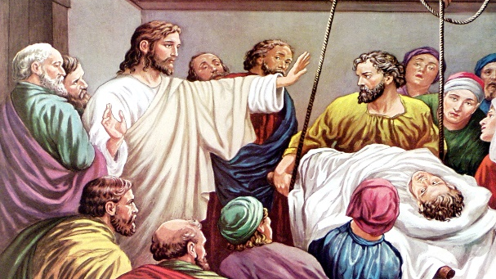
KÖSZÖNÖM A FIGYELMET!

